Slide 1
Modellierung nachhaltiger Systeme und Semantic Web
Internet Basics
Vorlesung im Modul 10-202-2330 im Master
und Lehramt Informatik sowie
im Modul 10-202-2309 im Master Informatik
Prof. Dr. Hans-Gert Gräbe
http://informatik.uni-leipzig.de/~graebe

Slide 2
Internet Basics
Internet Basics
Wir wollen im Weiteren den Begriff der Rolle als partielle Identität zu Grunde legen, wenn wir nun die technischen Gegebenheiten des Agierens digitaler Identitäten (genauer: als digitale Identitäten) betrachten wollen.
Im Internet werden Beschreibungen ausgetauscht
Auch z.B. Bilder sind Beschreibungen, die dem Computer Anweisungen geben, wie das Bild zu rendern ist.
Austausch von Beschreibungen zwischen Computern erfolgt, indem diese in Pakete vorgegebener Struktur und Größe zerlegt werden.
Paketübertragung im Internet, das OSI 7-Schichten-Modell
http://de.wikipedia.org/wiki/OSI-Modell
Schichten und Protokolle
Protokolle und Sprache

Slide 3
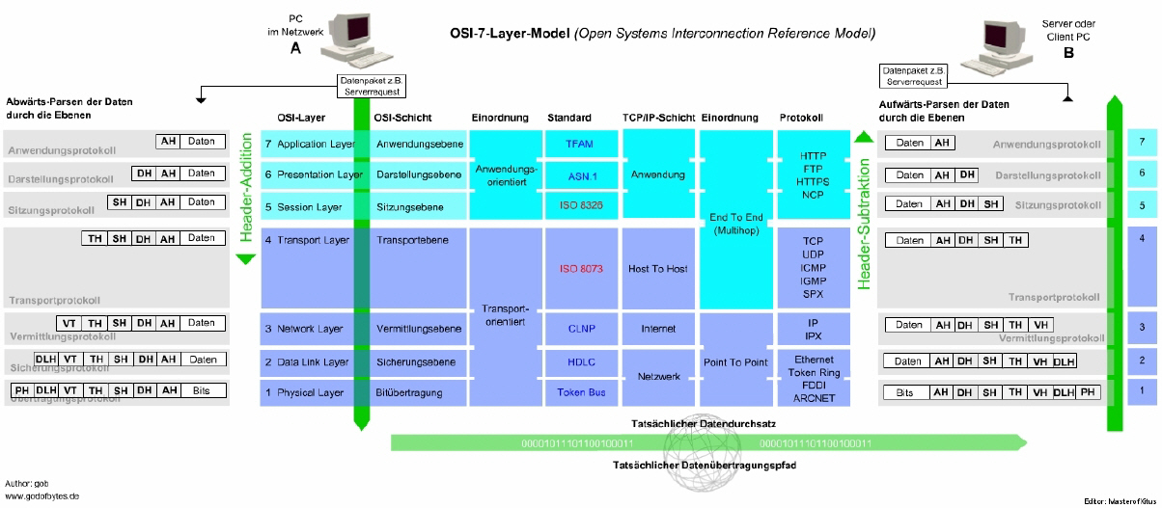
Internet Basics
Quelle: Wikipedia, http://prima-it.de/images/osi7layermodell.jpg

Slide 4
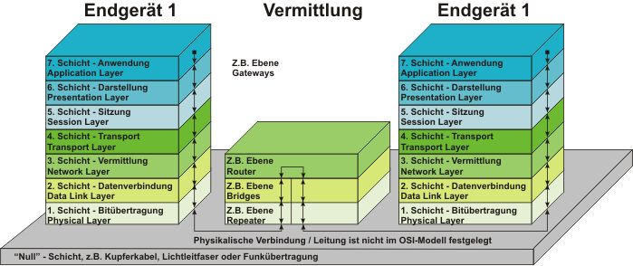
Internet Basics
Quelle: http://www.hbernstaedt.de/knowhow/ether/osi.jpg

Slide 5
Internet Basics
Wie das Internet funktioniert
Texte bestehen aus Zeichen (Buchstaben, Zahlen usw.)
  Bits und Bytes
  Reduktion auf standardisierte Bitfolgen und damit Zahlen
  Erstes beständiges Alphabet: ASCII (7 Bit) = 0..127
    0..31 – Steuerzeichen
    32..127 – Zahlen und Buchstaben des englischen Alphabets
  Mehrere Standardisierungswellen für weitere Alphabete und Zeichensysteme (latin-1, Windows-Zeichensatz)
  Bedarf, sich zu einigen → Unicode
    Beginn der Bemühungen um 1988
    Erster Standard 1991 enthielt 2¹⁶ = 65.536 Zeichen

Slide 6
Internet Basics
Wie das Internet funktioniert
Unicode
  Internationaler Standard, in dem langfristig für jedes Sinn tragende Schriftzeichen oder Textelement aller bekannten Schriftkulturen und Zeichensysteme ein digitaler Code festgelegt wird, um den Austausch textueller Information weltweit zu vereinheitlichen. Unicode wird ständig um Zeichen weiterer Schriftsysteme ergänzt.
  Hexadezimale Darstellung, etwa U+01FA (2 Byte)
UTF-8 als sich entwickelnder de-facto-Standard
  Kodierung von Zeichen in bis zu 4 Byte (variable Länge)
  Kodierung der ASCII-Zeichen in 1 Byte

Slide 7
Internet Basics
Wie das Internet funktioniert
Datenübertragung im Internet
  Serielle Übertragung als Bitfolge, für menschenlesbare Zwecke meist im Oktal- oder (häufiger) Hexadezimal-system (Basis 16) dargestellt (x1FA = 0001.1111.1010)
  Bitstrom wird in Pakete konstanter Länge zerteilt und mit Sender/Empfänger-Informationen (Routing) losgeschickt
  Pakete werden von Rechner zu Rechner weitergeleitet, bis sie ihren Empfänger erreicht haben
    Integritätsprüfung mit einer Hash-Funktion
  Empfänger setzt aus den Paketen den Bitstrom wieder zusammen
  Damit dies für den Nutzer transparent ist, werden standardisierte Protokolle verwendet

Slide 8
Internet Basics
Wie das Internet funktioniert
Funktion | OSI Schichtenmodell | Protokolle (Auswahl)
Anwendungen | Anwendungsschicht Darstellungsschicht Sitzungsschicht | HTTP HTTPS SSH
Netzübertragung | Transportschicht Vermittlungsschicht | TCP/IP SSL/TLS
Netzzugang | Sicherungsschicht Übertragungsschicht | WLAN PPP Ethernet

Slide 9
Internet Basics
Was Rechner so miteinander besprechen
Beispiel: http://www.inspirata.de
  Webseiten werden aus verschiedenen Teilen zusammengesetzt, die aus verschiedenen Quellen kommen können.
  Teile in verschiedenen Sprachen (HTML, Grafikformate, Programmcode, …), die Sprachen bestimmen die Darstellungsform.
  Webseiten darstellen („rendern“) bedeutet also (meist), heterogene Informationen aus verschiedenen Quellen zusammenzuführen.
Zwei Dimensionen von Sprache: Beschreibung und Anweisung
  HTML (HyperText Markup Language) – die Sprache des Internets?
  HTTP – HyperText Transfer Protocol
Das Internet als Welt iterierter Fiktionen
  Bitströme, Interpretationen und Interpretationen von Interpretationen

Slide 10
Internet Basics
Zur Vergabe digitaler Identitäten
Digitale Identität = authentifiziertes und im Rahmen einer Session autorisiertes realweltliches bürgerliches Subjekt, das zeitlich begrenzt Handlungen im digitalen Universum vornimmt.
Solche digitalen Identitäten fallen nicht vom Himmel, sondern müssen zwecks privater Zuordnung der Folgen von Handeln in die bürgerliche Rechtsordnung eingebettet werden.
  Marktwirtschaft: Ordnungsrechtliche Rahmen und vertragsrechtliche Ausgestaltung in einem hierarchischen sozio-technischen System.
Wer authentifiziert und autorisiert?
  Rechner, Rechnernetze, Rechnernamen
  Registrar, Provider, Host

Slide 11
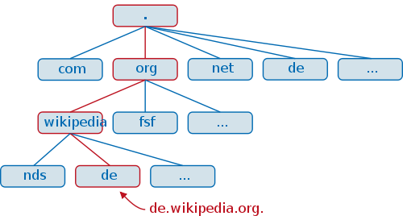
Internet Basics
Rechner und Rechnername
Rechnernamen und Rechneradressen
IPv4 (32 Bit) und IPv6 (128 Bit) – ping und ifconfig
Zum Aufbau von Rechnernamen, Domänennamen und Top Level Domänen
Umrechnung von Namen in Adressen – das Domain Name Service System

Slide 12
Internet Basics
Registrar, Provider, Host
Registrar: Verwalter von Rechnernamen
  Denic.de – Verwalter der TLD .de ist die DENIC e.G.
  Zitat Impressum: Eingetragen unter Nr. 770 im Genossenschaftsregister, Amtsgericht Frankfurt am Main
  Anmerkungen zur Rechtsform
  URZ verwaltet uni-leipzig.de und Subdomänen
Welche Domänennamen?
  Besitz einer Domäne als Rechtstitel
  Rechnernamen als Handelsware: https://sedo.com/de/wissen/markt-trends/
Provider: Hält Rechner mit IP-Adressen (Hosts) vor und kümmert sich um das Umrechnen von Domain-Namen in IP-Adressen sowie das Weiterleiten (Routing) von Datenpaketen.

Slide 13
Internet Basics
Vergabe der IP-Adressen
IP-Adressen werden hierarchisch vergeben: Nutzer bekommen IP-Adressen vom ISP (internet service provider), ISPs von einer local Internet registry (LIR) oder National Internet Registry (NIR) oder Regional Internet Registry (RIR - RIPE NCC for Europe, the Middle East, and Central Asia) und diese von der Internet Assigned Numbers Authority (IANA).
IANA is a department of ICANN responsible for coordinating some of the key elements that keep the Internet running smoothly. Whilst the Internet is … free from central coordination, there is a technical need for some key parts of the Internet to be globally coordinated, and this coordination role is undertaken by IANA. IANA is one of the Internet's oldest institutions, with its activities dating back to the 1970s. → https://www.iana.org/numbers
Frage: Can I buy IP addresses from the RIPE NCC?
Antwort: No. Internet number resources are a shared public resource and do not have a value. Members are charged fees based on the services that they receive from the RIPE NCC.

